Slide 1
圏論の基本
数理モデルワークショップ
熊谷 渉
YHQ MK本部 イノベーションセンター
プロジェクトデザイン部 オペレーショナルエクセレンスGr.
2023年1月26日

Slide 2
近況
そのまえに
色んなプロジェクト・テーマを兼任している。
企画から実務まで、後輩／学生と進めることが多くなってきた。
企画寄り
実務寄り
人工酵素設計
バイオエンジニアリングGr.
連携最適
オペレーショナルエクセレンスGr.
米国再生水
ウォーターサステナビリティGr.
TL代理
テーマ探索のための市場・技術調査
共同研究
最適化技術の開発・検証
共同研究
RO膜のデータ解析・最適化
エンジン製作

Slide 3
アジェンダ
圏論の基本
背景
写像と集合
線形代数における写像
代数的構造と圏

Slide 4
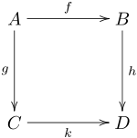




圏論（Category Theory）とは
1. 背景
「数学的構造体 と その間の関係」を圏（Category）として扱う。
「矢印の数学」と呼ばれる、図式が命！
密度 [g/L]
矢印＝関数、写像、変換…
体積 [L]
質量 [g]
関係に注目して図式化
モル体積 [L/mol]
密度 [g/L]
物質量 [mol]
体積 [L]
質量 [g]
分子量 [g/mol]
振り子の等時性
関数$F$
振り子の長さ $L$ [m]
振り子の周期 $T$ [s]
図式の例
$$T=F\left(L\right)=2π\sqrt{L/g}$$

Slide 5
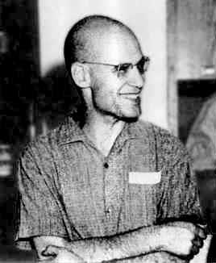

圏論の歴史
1. 背景
抽象度が高い数学理論の一つ（数学の数学）。
数学の基礎を追求して生まれた概念、「数学とは矢印を引くことである」
現代数学の歴史
抽象度の高さを物語る逸話
20世紀から数学全体を形式化・
厳密化して、整理する動向が流行
その矢印はどんな仮定があるのか？
Hilbertプログラム（1900）
Bourbaki「数学原論」（1939）
何も仮定しない。
セミナー聴講者
？？？
集合・位相、代数幾何学、群論など、
様々な箇所で圏を用いて書ける
Grothendieck
実際、圏の例は難しいものが多いが、
今回はなるべく易しい例だけを扱う
代数幾何学全体を圏論で大幅に書き直そうとした

Slide 6
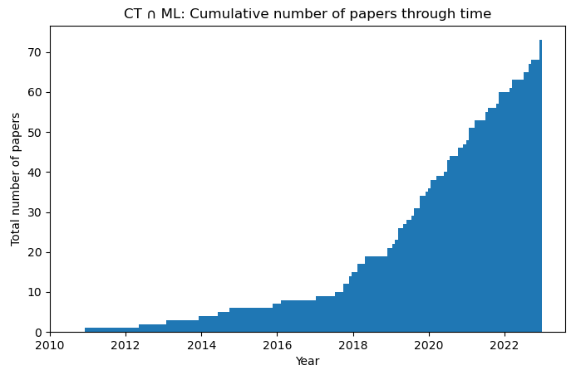
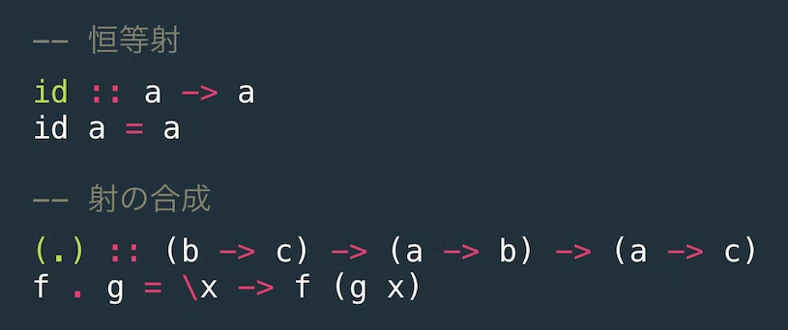
圏論の応用例
1. 背景
ネットワーク構造や概念の階層構造など、抽象度の高い関係性を整理するときに使われる。
関数型プログラミング言語における型理論
機械学習理論の書き換え
Webプログラミング言語
(1990～)
「圏論と機械学習」をキーワードにした論文件数
インターネット普及期、サーバーサイド開発
小規模アプリケーション開発、軽量なインタープリタ言語
例）Python、Ruby、Java、JavaScript、PHP
関数型（型付き）プログラミング言語
(2010～)
スマートフォン普及期、フロントエンド大規模開発
クライアントアプリも複雑な機能性、型付きで堅牢な言語
例）Rust、Kotlin、TypeScript、Swift
Haskell
（圏論に強く影響を受けている）
D. Shiebler et al.: “Category Theory in Machine Learning” (2021)
その他、哲学・言語学（意味論）など…

Slide 7
圏論を学ぶメリット
1. 背景
抽象化・体系化・統一化が捗り、本質を見出せる。
共通点を見出すことで、物事の見通しが良くなる
複雑な関係から、包含・因果関係を見出せる
抽象的概念
事象A
新たな例を導出
事象B
抽象化
事象C
事象D
具体例A
具体例B
具体例C
具体例D

Slide 8
参考
1. 背景
検索すると、最近の解説文書が目立つ。
稲見泰宏：「圏論とプログラミング」（2020）
西郷甲矢人：「圏論的な＜ものの見方・考え方＞入門」（2021）
西郷甲矢人：「圏論の地平線」（2022）

Slide 9
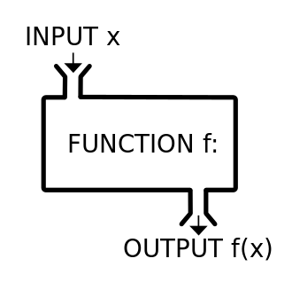
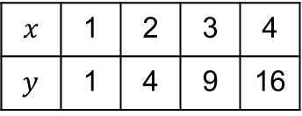





関数、写像、変換
2. 写像と集合
矢印の呼び方は様々あるが、「写像」を使っておく。
$$f$$
$$y=f(x)$$
$$x$$
$$y$$
数式
図式
$f$の呼び方
二つの集合の間の対応を示す
写像
関数
二つの変数（値）の間の対応を示す
$$x$$ | 1 | 2 | 3 | 4
$$y$$ | 1 | 4 | 9 | 16
変換
※同一視する場合もある
自分自身の集合への写像を指す

Slide 10


































集合と写像の関係
2. 写像と集合
要素同士の対応関係 を 集合の対応関係として見る。
入力の集合$X$（定義域）
出力の集合$Y$（終域）
$$1$$
$$2$$
$$3$$
$$4$$
$$f$$
$$−1$$
$$−2$$
$$−3$$
$$−4$$
$$−1$$
$$−2$$
$$1/2$$
$$1/4$$
$$1$$
$$2$$
$$−1/2$$
$$−1/4$$
要素$x$が集合$X$に含まれる
$$⇔$$
$$x∈X$$
要素$y$が集合$Y$に含まれる
$$⇔$$
$$y∈Y$$
関数らしい表記
写像らしい表記
図式
$$f:x↦y$$
$$f$$
要素の対応
$$x∈X$$
$$y∈Y$$
$$y=f(x)$$
$$f$$
集合の対応
$$f:X→Y$$
$$X$$
$$Y$$

Slide 11
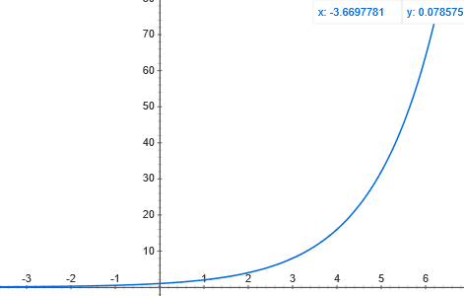
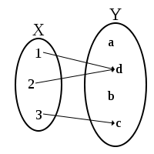
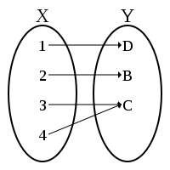
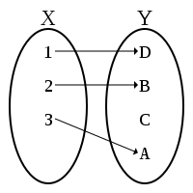
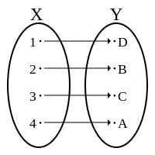
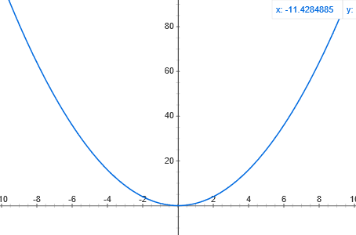





















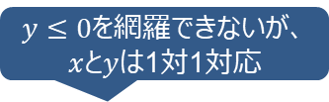
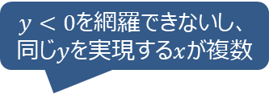
単射と全射
2. 写像と集合
定義域の要素 と 終域の要素の対応関係に注目している。
$y≤0$を網羅できないが、 $x$と$y$は1対1対応
$$f:X→Y$$
全射でない
全射
入力が出力を網羅する
$$y=2^{x}$$
$$X$$
$$Y$$
単射でない
$$f$$
$$f$$
$$x_{1}$$
$$y_{1}$$
$$x_{2}$$
$$y_{2}$$
単射だが全射でない
$$x_{3}$$
$$y_{3}$$
$y<0$を網羅できないし、
同じ$y$を実現する$x$が複数
単射
$$f$$
$$f$$
$$x_{4}$$
$$y_{4}$$
$$y=x^{2}$$
$f$による$x_{1}$の像：$y_{1}$
$f$による$y_{1}$の逆像：$x_{1}$
$f$による$x_{2}$の逆像： $\{x_{2},x_{3}\}$
全単射
出力に対する入力が一意的
単射でも全射でもない
$f$による$y_{4}$の逆像：$∅$（空集合）

Slide 12
































写像の合成
2. 写像と集合
矢印は統合できることがある（経路に依らず、同じ結果になる）。
入力の集合$X$
$$[0,1]$$
集合$Y$
$$[0,2]$$
出力の集合$Z$
$$[1,3]$$
$$\text{要素}x$$
$$y=2x$$
$$\text{要素}y$$
$$z=y+1$$
$$\text{要素}z$$
(0から1の間の実数集合)
(0から2の間の実数集合)
(1から3の間の実数集合)
$$0$$
$$1$$
$$2$$
$$3$$
$$0$$
$$1$$
$$2$$
$$3$$
$$0$$
$$1$$
$$2$$
$$3$$
$$z=2x+1$$
合成関数・合成写像
可換図式
$$f$$
$$g$$
$$z=g\left(f\left(x\right)\right)=g∘f(x)=h(x)$$
$$X$$
$$Y$$
$$Z$$
$$h:X→Z$$
※順序は一般に交換できない
$$h$$

Slide 13






















まとめ
2. 写像と集合
写像（関数）は、集合の対応関係として図式できる。
$$X$$
$$Y$$
$$1$$
$$2$$
$$3$$
$$4$$
$$f$$
$$−1$$
$$−2$$
$$−3$$
$$−4$$
$$−1$$
$$−2$$
$$1/2$$
$$1/4$$
$$1$$
$$2$$
$$−1/2$$
$$−1/4$$
$$f$$
$$X$$
$$Y$$

Slide 14










ベクトルのノルム
3. 線形代数における写像
ベクトルも写像によって写される要素となる。
ベクトルのノルム関数も写像の一つ。
ベクトル$x$
入力の集合$X=ℝ^{2}$
出力の集合$Y=ℝ$
ノルム$\left\|x\right\|$
Euclideanノルム
ベクトル
（2次元の実数集合）
（1次元の実数集合）
$$f$$
$$x=(1,2)$$
$$\left\|x\right\|=\sqrt{1^{2}+2^{2}}=\sqrt{5}$$
$$f:x↦\left\|x\right\|$$
$$ℝ^{N}$$
$$ℝ$$

Slide 15


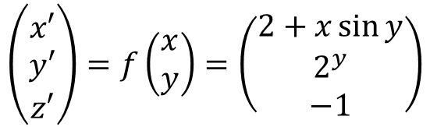







ベクトルの写像
3. 線形代数における写像
ベクトルをベクトルに移す写像も考えられる。
入力の集合$ℝ^{2}$
出力の集合$ℝ^{3}$
$$f$$
$$a={\left(x,y\right)}^{T}$$
$$a′={\left(x′,y′,z′\right)}^{T}$$
$$\left(\begin{matrix}x′ \\ y′ \\ z′\end{matrix}\right)=f\left(\begin{matrix}x \\ y\end{matrix}\right)=\left(\begin{matrix}2+x\sin{y} \\ 2^{y} \\ −1\end{matrix}\right)$$
$$a′=f\left(a\right)$$
$$f:a↦a^{′}$$
$$ℝ^{2}$$
$$ℝ^{3}$$

Slide 16























線形変換
3. 線形代数における写像
正方行列は、ベクトルを同じ空間のベクトルに移す写像（変換）である。
入力の集合$X=ℝ^{2}$
$$f:x↦y$$
出力の集合$Y=ℝ^{2}$
ベクトル$x$
$$f$$
$${\left(1,2\right)}^{T},{\left(−1,3\right)}^{T}$$
$${\left(4,1\right)}^{T},{\left(6,−1\right)}^{T}$$
ベクトル$y$
$$Ax=y$$
$$\left(\begin{matrix}0 & 2 \\ 1 & 0\end{matrix}\right)\left(\begin{matrix}1 \\ 2\end{matrix}\right)=\left(\begin{matrix}4 \\ 1\end{matrix}\right),$$
$$\left(\begin{matrix}0 & 2 \\ 1 & 0\end{matrix}\right)\left(\begin{matrix}−1 \\ 3\end{matrix}\right)=\left(\begin{matrix}6 \\ −1\end{matrix}\right)$$
表現行列
$$f$$
$$h$$
$$g$$
$$A=\left(\begin{matrix}0 & 2 \\ 1 & 0\end{matrix}\right)=\left(\begin{matrix}2 & 0 \\ 0 & 1\end{matrix}\right)\left(\begin{matrix}0 & 1 \\ 1 & 0\end{matrix}\right)=CB$$
$g$:直線対称移動
画像の加工に活用
簡単な写像の合成
$$f=h∘g$$
$$ℝ^{2}$$
$$ℝ^{2}$$
$h$:横に2倍
$$ℝ^{2}$$
$$g$$
$$h$$

Slide 17








































次元定理
3. 線形代数における写像
線形写像 $f:X→Y$ の性質も理解しやすい。
次元定理
像（Image）
核（Kernel）
$$dim\left(Im f\right)=dim\left(X\right)−dim(Ker f)$$
$$Im f=f\left(X\right)$$
$$Ker f=f^{−1}\left(0\right)$$
$$rank f$$
退化次数
（定義域が移す像全体）
（$0$の逆像）
$$X$$
$$Y$$
$$f$$
$$X$$
$$Y$$
$$X$$
$$Y$$
$$0$$
$$f$$
$$f$$
$$Im f$$
$$x_{1}$$
$$y_{1}$$
$$x_{1}$$
$$y_{1}$$
$$Ker f$$
$$x_{2}$$
$$y_{2}$$
$$x_{2}$$
$$0$$
$$rank f$$
$$x_{3}$$
$$y_{3}$$
$$x_{3}$$
$$y_{3}$$
$$x_{4}$$
$$y_{4}$$
$$x_{4}$$
$$y_{4}$$
$$rank f=dim(X)$$
$$⇔$$
$f$が単射
$$rank f=dim(Y)$$
$$⇔$$
$f$が全射

Slide 18
まとめ
3. 線形代数における写像
写像の観点から見ると、線形代数の認識も少し違って見えてくる。
ベクトルや行列を使った、
線形連立方程式の理論？
代数（方程式）について、
集合の対応関係を表す理論
https://zangiri.hatenablog.jp/entry/2020/06/02/220147#%E3%81%BE%E3%81%88%E3%81%8C%E3%81%8D

Slide 19






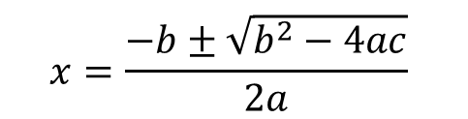

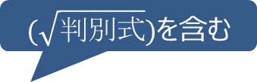

体と閉性（復習）
4. 代数的構造と圏
体：四則演算が定義されている数の集合（とする）
「体に閉じる」：要素の四則演算結果がその体に属すること
$$x=\frac{−b±\sqrt{b^{2}−4ac}}{2a}$$
2次方程式の解の公式
係数$\{a,b,c\}$と演算を使って、解$x$を計算する
係数体$𝒦$
添加体$𝒦(\sqrt{判別式})$
(有理数体$ℚ$)
$(\sqrt{判別式})$を含む
4次以下の方程式の解は、
係数の四則演算＋開平演算によって一意に表現可能（解の公式の存在）
係数
$$ℚ$$
解
係数$a,b,c∈ℚ$
解$x∉ℚ$
（$ℚ$には閉じないが、 $ℚ(\sqrt{判別式})$に閉じる）

Slide 20
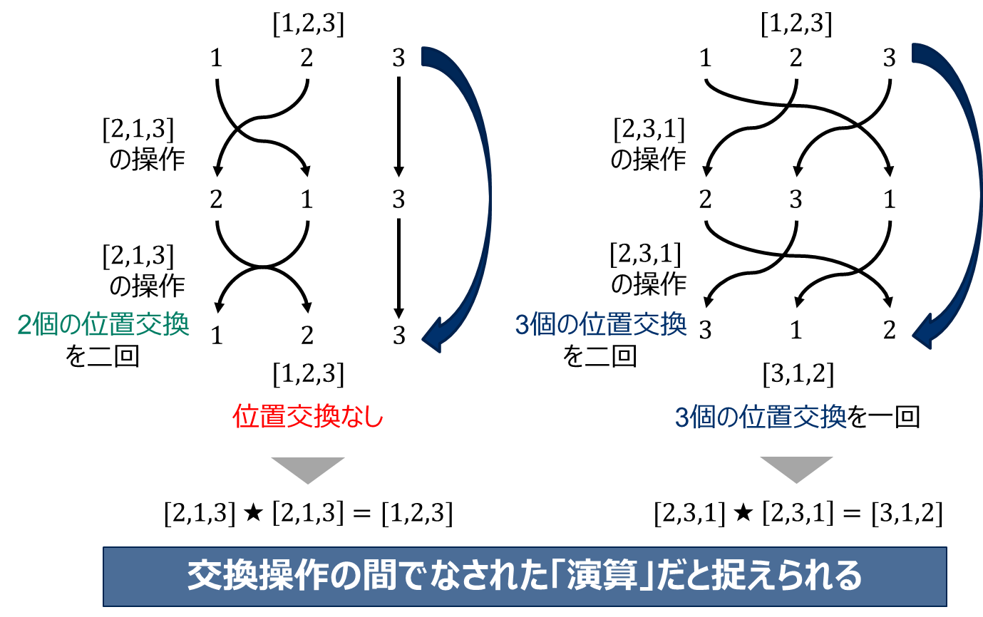




群（復習）
4. 代数的構造と圏
群：集合内で二項演算が定義されているときの集合と演算の組
交換による演算によっても、群をなした
交換も演算の一つとして捉えられる！
群の定義
以下の公理を満たす「集合と演算の組」、「集合」を群と呼ぶ。
G1 演算★に関して閉じている
G2 任意の元に対して、結合法則が成立する
G3 単位元が存在する
G4 任意の元に対して、その元に対する逆元が存在する
$$\text{【}\text{演算と閉性}\text{】}$$
$$\text{【}\text{結合法則}\text{】}$$
$$\text{【}\text{単位元の存在}\text{】}$$
$$\text{【}\text{逆元の存在}\text{】}$$

Slide 21
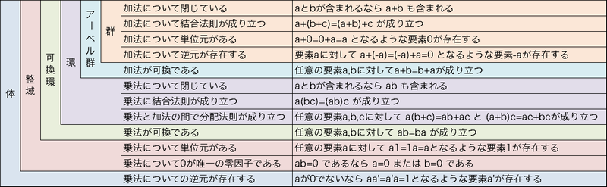
代数的構造
4. 代数的構造と圏
群や体は、「代数的構造」と呼ばれ、最小限のルールを有する数学構造体の一つである。
どの集合に対して、どのルールまでが成立するのかによって、構造の範囲が変わる
実数集合（実数体）は、非常に多くのルールを満たす、具体例に過ぎない
代数的構造
$※$参考：http://zellij.hatenablog.com/entry/20121211/p1

Slide 22




















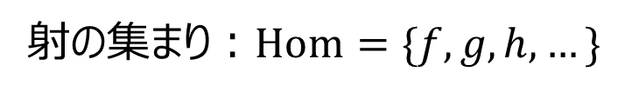

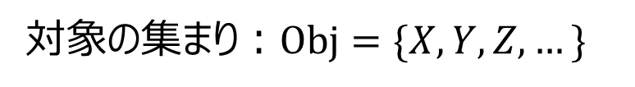




圏の定義
4. 代数的構造と圏
圏とは、下記の性質を満たす「対象の集まり」と「射の集まり」から構成されるネットワークである。
性質1. 結合法則
圏$C$
$f∘\left(g∘h\right)=\left(f∘g\right)∘h$が成立
（$f,g,h∈Hom$）
$$f$$
$$g$$
性質2. 閉性
（合成演算$∘$について閉じる）
$$X$$
$$Y$$
$$Z$$
各射$f:X→Y,g:Y→Z$について、合成射$h=$ $g∘f$が圏に存在
$$h$$
$$k$$
$$f$$
$$g$$
$$X$$
$$Y$$
$$Z$$
$$h$$
対象の集まり：$Obj=\{X,Y,Z,…\}$
性質3. 恒等律
（自身への射）
射の集まり：$Hom=\{f,g,h,…\}$
各対象$A$について、恒等射${id}_{A}:A→A$が存在
（$A∈Obj$）
$$X$$
$${id}_{X}$$
$$Y$$
$${id}_{Y}$$
$$Z$$
$${id}_{Z}$$
http://web.sfc.keio.ac.jp/~hagino/mi20/10.pdf

Slide 23
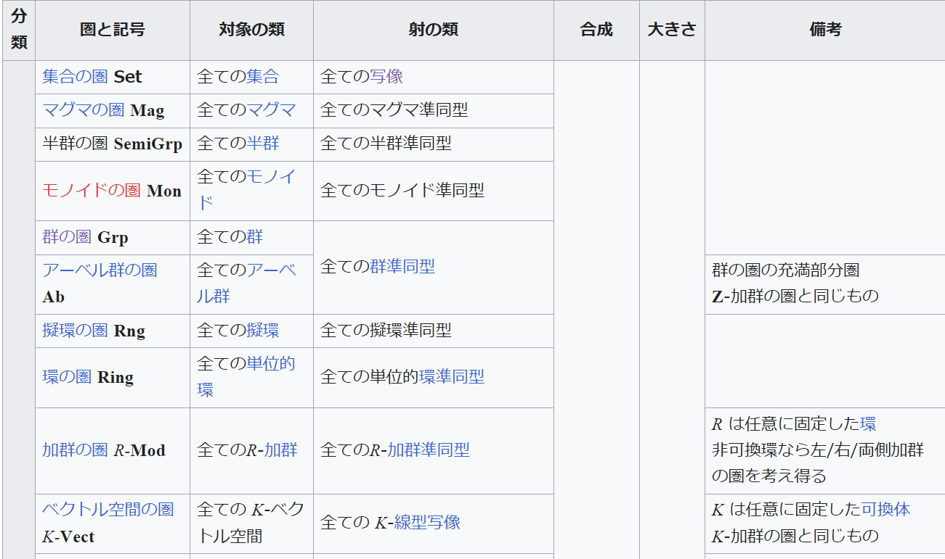
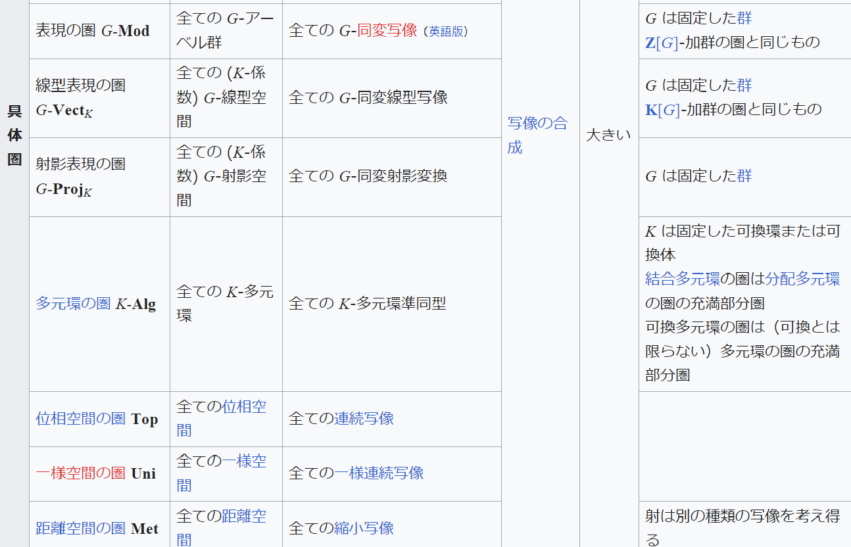
圏の例
4. 代数的構造と圏
対象と射が成立していれば、全て圏である。
※wikipedia
https://ibisml.org/ibis2021/files/2021/11/katsumata_ibis2021.pdf
順序集合も、有向グラフも、圏である。

Slide 24

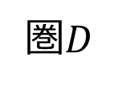


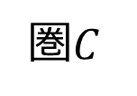



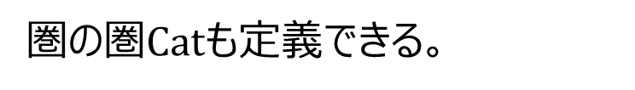





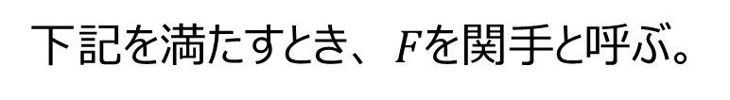



圏の圏
4. 代数的構造と圏
圏同士の対応も圏とみなせる。
圏$C$
圏$D$
$$f$$
$$g$$
$$F$$
$$F(f)$$
$$F(g)$$
$$X$$
$$Y$$
$$Z$$
$$F(X)$$
$$F(Y)$$
$$F(Z)$$
対象の集まり：$Obj(C)=\{X,Y,Z,…\}$
対象の集まり：$Obj(D)=\{F(X),F(Y),F(Z),…\}$
射の集まり：$Hom(C)=\{f,g,h,…\}$
射の集まり：$Hom(D)=\{F(f),F(g),F(h),…\}$
下記を満たすとき、 $F$を関手と呼ぶ。
圏の圏$Cat$も定義できる。
性質1. 合成の保存
性質2. 恒等射の保存
対象を「圏」、射を「関手」
関手自身も、合成関手、恒等関手がある

Slide 25
圏をベースにした概念
4. 代数的構造と圏
関手圏・自然変換
米田の補題
随伴
Kan拡張
モナド・コモナド

Slide 26








プログラミング言語における圏
4. 代数的構造と圏
Haskellは圏論の概念に影響を受けている。
Haskellの関数$の$定義例
図式
Char
Int
Bool
f :: Char -> Int
f = const 0
Haskellの型システム | 圏論の概念
型 | 対象
関数 | 射
tuple | 直積
either | 直和
Functor | 関手
ある種の関数 | 自然変換
（0の定数）
$$f$$
$$g$$
$${id}_{Bool}$$
g :: Int -> Bool
g 0 = True
g _ = False
$${id}_{Char}$$
‘A’
0
（0のとき）
True
（それ以外のとき）
‘B’
1
idChar :: Char -> Char
idChar = id
idInt :: Int -> Int
idInt = id
idBool :: Bool -> Bool
idBool = id
False
‘C’
$${id}_{Int}$$
2
$$f$$
$$g$$
Char
Int
Bool

Slide 27




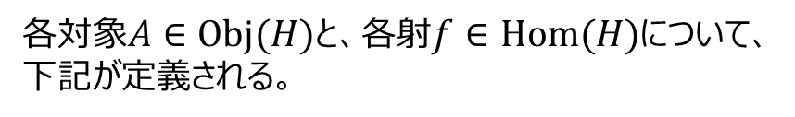











Haskellにおける関手
4. 代数的構造と圏
圏$H$：対象が型、射が関数としてみる。
型クラス“Functor”は、圏$H$からの圏$H$への関手
“Maybe”は、標準で“Functor”のインスタンスである
対象の集まり：$Obj(H)=\{Char,Int,Bool,…\}$
Data Maybe a = Nothing | Just a
Instance Functor Maybe where
fmap _ Nothning = Nothing
fmap f (Just a) = Just (f a)
射の集まり：$Hom(H)=\{f,g,{id}_{Char},{id}_{Int},{id}_{Bool},…\}$
map id = id
map (f . g) = map f . map g
圏$H$からの関手$Maybe$を考える。
各対象$A∈Obj(H)$と、各射$f∈Hom(H)$について、下記が定義される。
型構築子“Maybe”
対象の対応：$Maybe(A)$
Maybe :: * -> *
高階関数 “fmap”
射の対応：$Maybe(f)$
fmap :: (a -> b) -> (Maybe a -> Maybe b)
圏$H$
圏$H$
$$Maybe$$
$$Maybe(f)$$
$$Maybe(g)$$
$$f$$
$$g$$
Char
Int
Bool
$Maybe$Char
$Maybe$Int
$Maybe$Bool
※https://qiita.com/norkron/items/237735106ee6e5333678
（恒等関手は省略）

Slide 28
まとめ・感想
以前の群論ネタや、他の人のネタを活かせた話ができて良かった。
自分の博士論文で、可換図式を利用して説明した。
圏を登場させたわけではないが、写像に対する証明が必要だったので、わかりやすくなった。
Haskellは（少し調べただけでも）奥が深かった。

